Slide 1

MÓDULO 6 · ONDAS E ACÚSTICA · AULA 83
Qualidades Fisiológicas do Som
Altura, intensidade e timbre
Qualidades Fisiológicas do Som (Altura, intensidade e timbre)

Slide 2
Para começar
Como reconhecemos que é um violão (e não um piano) tocando, mesmo com a mesma nota?
POSSOR · Ondas e Acústica · Aula 83
2

Slide 3
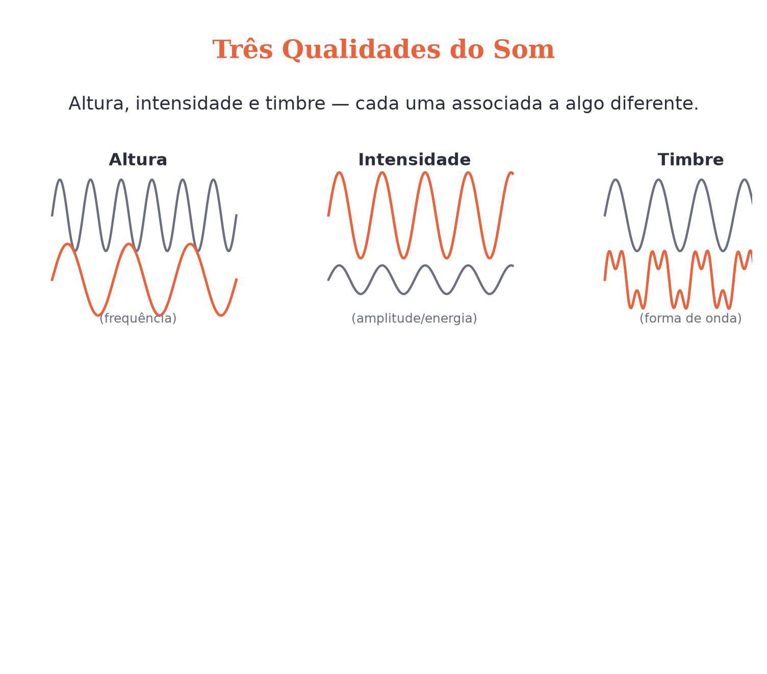
O conceito central
Altura vem da frequência. Intensidade vem da amplitude/energia. Timbre vem da forma de onda (composição harmônica).
POSSOR · Ondas e Acústica · Aula 83
3

Slide 4
Como funciona
Três qualidades, três grandezas físicas:
• Altura: grave × agudo → frequência
• Timbre: reconhece a fonte, mesmo na mesma nota → forma de onda
POSSOR · Ondas e Acústica · Aula 83
4

Slide 5

Cuidado com essa armadilha
As três qualidades não são sinônimos de "volume" — cada uma está associada a uma grandeza física diferente da onda.
POSSOR · Ondas e Acústica · Aula 83
5

Slide 6
Exemplo resolvido
Violino e flauta tocam a mesma nota, no mesmo volume.
Mesma frequência (altura)
Mesma amplitude (intensidade)
Timbres diferentes → dá pra diferenciar
POSSOR · Ondas e Acústica · Aula 83
6

Slide 7
Roteiro de hoje
1
Pergunta inicial
2
Altura e intensidade
3
Timbre
4
Exercícios
POSSOR · Ondas e Acústica · Aula 83
7

Slide 8

Hora dos Exercícios — Fixação
QUESTÃO 1
Associe cada qualidade fisiológica do som (altura, intensidade, timbre) à grandeza física correspondente (frequência, amplitude/energia, forma de onda/composição harmônica).
💡 Dica
Pergunte: isso é sobre grave/agudo (altura), forte/fraco (intensidade), ou "de quem é essa fonte" (timbre)?
POSSOR · Ondas e Acústica · Aula 83
8

Slide 9

Gabarito e Encerramento
Resposta
Altura → frequência. Intensidade → amplitude/energia da onda. Timbre → forma de onda/composição harmônica.
Resumo da Aula
Cada qualidade do som conta uma história física diferente.
• Reconhecer uma voz ao telefone é reconhecer um timbre único.
Próxima aula: Fenômenos Sonoros (Eco, reverberação e refração do som).
POSSOR · Ondas e Acústica · Aula 83
9

